Slide 1
BÀI 2: DỰA VÀO ĐÂU ĐỂ BIẾT VÀ PHỤC DỰNG LẠI LỊCH SỬ

Slide 2
Kiểm tra bài cũ
Có ý kiến cho rằng: Lịch sử là những gì đã qua, không thể thay đổi được nên không cần thiết phải học môn Lịch sử. Em có đồng ý với ý kiến đó không? Tại sao?

Slide 3
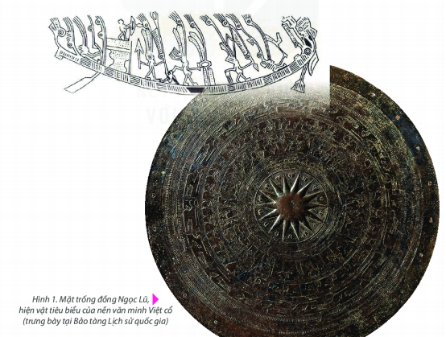
Các nhà sử học làm công việc tương tự như những thám tử. Muốn dựng lại lịch sử, họ phải đi tìm các bằng chứng, tức là các tư liệu lịch sử.
Quan sát hình ảnh, em nhận thấy những hoa văn trên mặt trống đồng miêu tả những gì? Qua đó, em có thể biết được gì về đời sống của người Việt cổ?

Slide 4
Hoa văn trên mặt trống mô tả phần nào đời sống vật chất, tinh thần của cư dân Việt cổ.
Đây là những tư liệu quý để nghiên cứu về quá khứ của người Việt cổ cũng như nền văn minh Việt cổ.
Đó chính là nguồn sử liệu, dựa vào đó các nhà sử học biết và phục dựng lại lịch sử.

Slide 5
NỘI DUNG BÀI HỌC
Tư liệu hiện vật
Tư liệu chữ viết
Tư liệu
truyền miệng
Tư liệu gốc
Thêm nội dung của bạn.

Slide 6
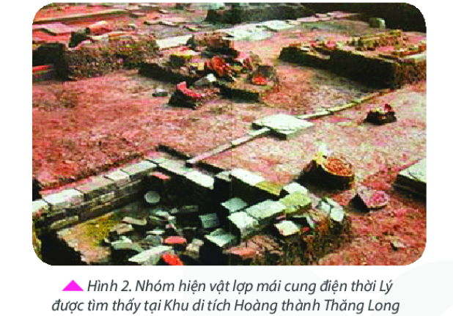
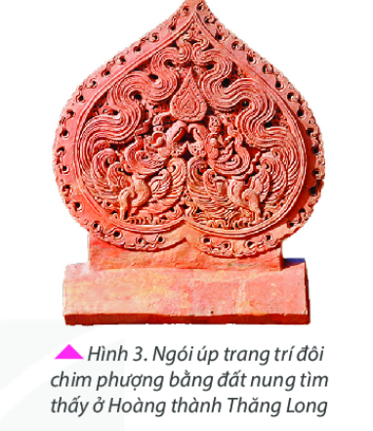
1. TƯ LIỆU HIỆN VẬT
Quan sát Hình 2, 3 em hãy cho biết:
Hiện vật được tìm thấy ở đâu, có điểm gì đáng chú ý?
Được khai quật ở di tích Hoàng thành Thăng Long.
Là những tư liệu hiện vật quý giá, lminh chứng sinh động cho bề dày lịch sử - văn hoá của Hoàng thành Thăng Long, chứng tỏ nơi đây đã từng là một kinh đô sầm uất của nước ta.

Slide 7
Em hãy cho biết Tư liệu hiện vật là gì?
Tư liệu hiện vật là những di tích hoặc đồ vật của người xưa còn lưu giữ lại trong lòng đất hay trên mặt đất.
Di tích: các di chỉ khảo cổ học, mộ táng, các hiện vật khảo cổ, đình, chùa, khu lưu niệm,...
Đồ vật: các công cụ lao động, vũ khí tìm thấy trong các di chỉ khảo cổ, có thể là các vật dụng cổ trong gia đình như cái liềm, cái cuốc,... đồ thờ cúng trong đình chùa như tượng, lư hương,...
Phản ánh trình độ sản xuất và đời sống của con người đương thời khá trung thực.

Slide 8
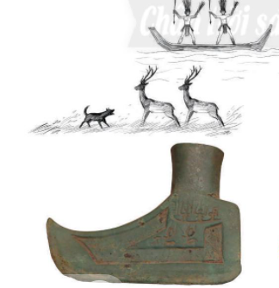
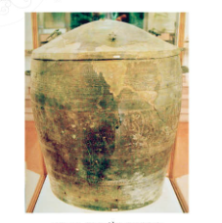
Một số ví dụ về tư liệu hiện vật
Rìu gót vuông trang trí
cảnh chó săn hươu
Thạp đồng Đào Thịnh
(văn hóa Động Sơn)

Slide 9
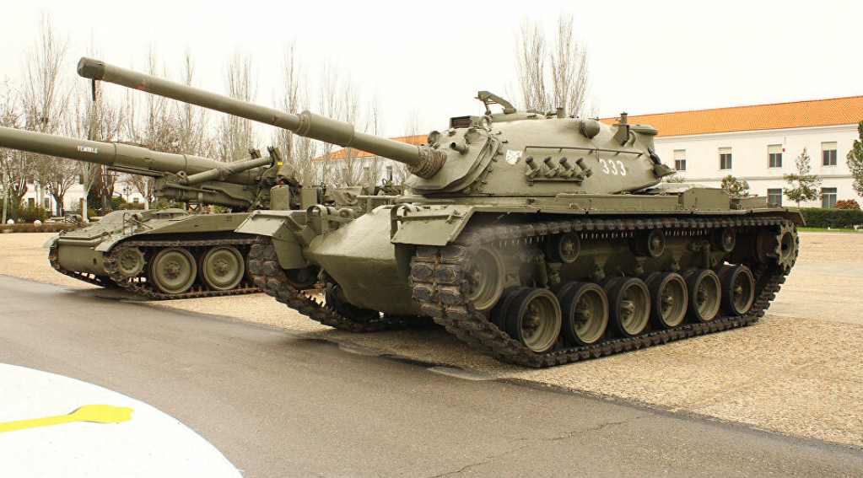
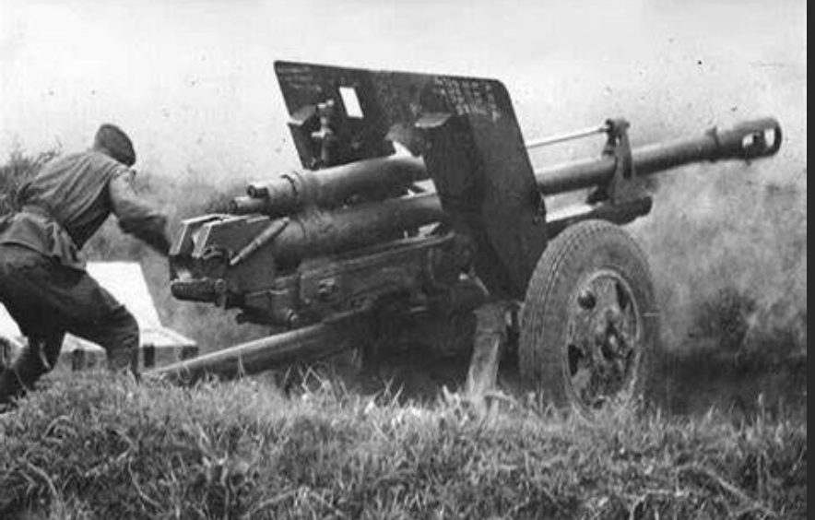
Xe tăng, khẩu pháo được dùng trong các trận chiến của bộ đội ta

Slide 10
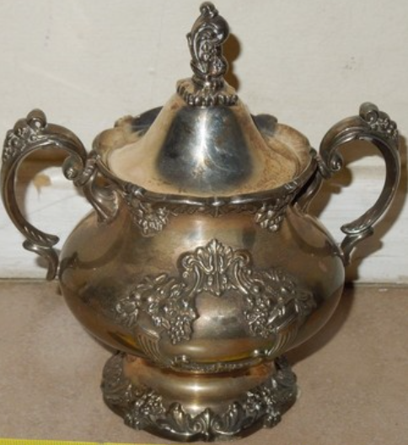
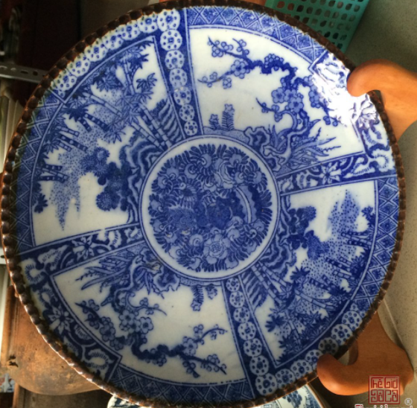
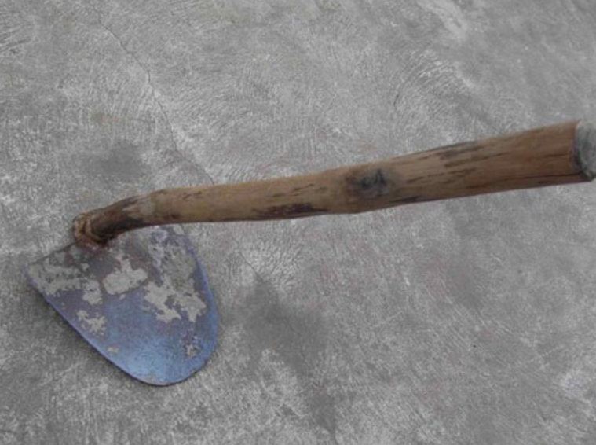
Thảo luận và trả lời câu hỏi
Tìm những đồ vật trong gia đình, trao đổi với bạn để
rút ra câu trả lời đồ vật nào là tư liệu hiện vật.

Slide 11
Lưu ý
Tư liệu hiện vật cho ta biết khá cụ thể và trung thực về đời sống vật chất và phần nào đời sống tinh thần của người xưa. Tuy nhiên, các tư liệu hiện vật lại là tư liệu “câm”, rất khó nghiên cứu, khai thác.
Vì thế khi nghiên cứu các hiện vật khảo cổ, các nhà khoa học phải vận dụng các phương pháp nghiên cứu liên ngành như vật lí, hoá học,…Những phương pháp này giúp các nhà nghiên cứu có thể khai thác các hiện vật “cầm” một cách rất hiệu quả và đáng tin cậy.

Slide 12
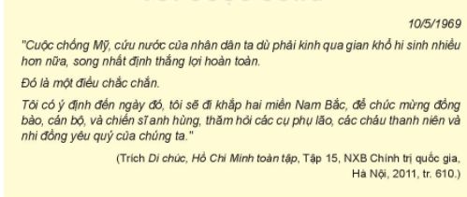
2. TƯ LIỆU CHỮ VIẾT
Thảo luận và trả lời câu hỏi:
Đoạn tư liệu trên từ Di chúc của chủ tịch Hồ Chí Minh cho em biết thông tin gì?
Thể hiện trí tuệ, niềm tin của Người về cuộc kháng chiến chống Mỹ cứu nước của nhân dân ta, cũng như những tình cảm và ước mong của Bác Hổ kính yêu đối với toàn Đảng, toàn dân ta.

Slide 13
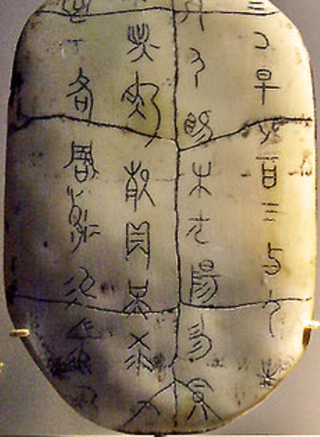
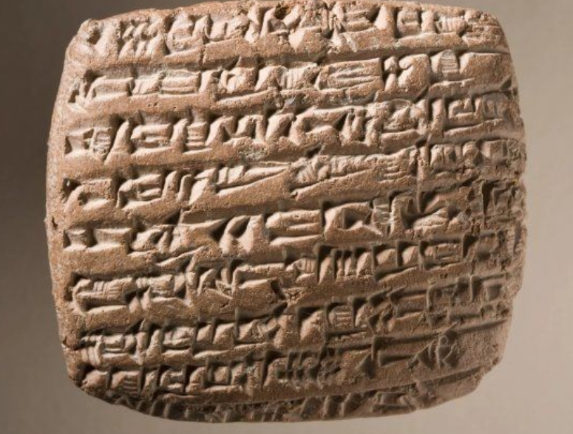
Mở rộng: Sự ra đời của chữ viết
Lúc đầu là những kí hiệu rời rạc, sau đó được chắp nối, ghép hoàn chỉnh và tuân theo những quy tắc nhất định.
Từ khi có chữ viết, con người biết ghi chép các sự vật, hiện tượng,... thành những câu chuyện hay những bộ sử đồ sộ.

Slide 14
Em hiểu thế nào là tư liệu chữ viết?
Cho ta biết tương đối đẩy đủ về các mặt đời sổng trong quá khứ của con người. Tuy nhiên, thường mang ý thức chủ quan của tác giả.
Là những bản ghi, tài liệu chép tay hay sách được in, khắc.

Slide 15
Mở rộng
Tư liệu chữ viết phong phú và đa dạng: được viết trên xương thú, mai rùa, vỏ cây, đất sét, vải, da thú, khắc trên đá, mảnh đổng, chuông đồng, giấy.
Thể hiện rõ ràng quan điểm của người viết. Có thể làm mất đi tính trung thực khách quan khi phản ánh hiện thực lịch sử.
Khi sử dụng các tư liệu chữ viết phải rất thận trọng, phải biết phê phán, xác minh tư liệu để tìm ra hiện thực lịch sử khách quan trong đó.

Slide 16
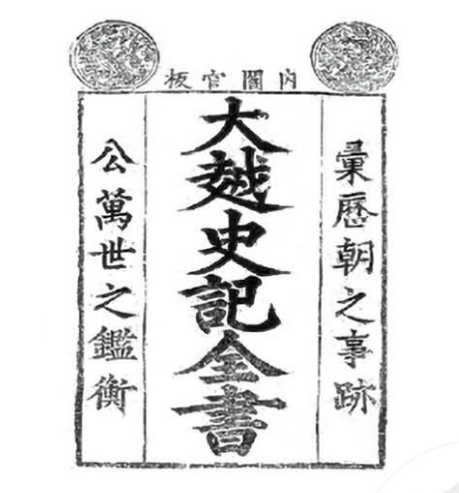
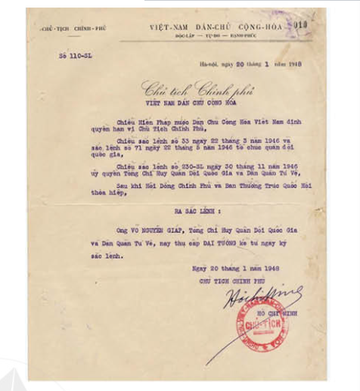
Một số ví dụ về tư liệu chữ viết
Cuốn Đại Việt Sử kí toàn thư (bản in Nội các quan bản, 1697)
Sắc lệnh của Chủ tịch
Chính phủ Việt Nam DCCH

Slide 17
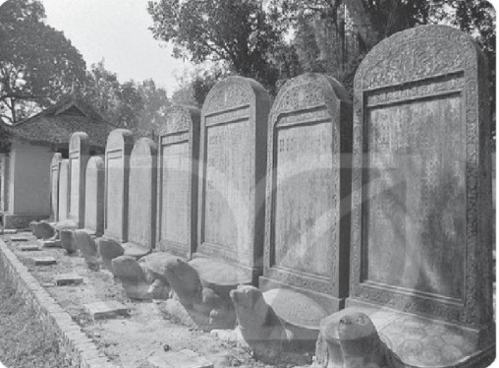
Quan sát Hình 4
Đây là những bia đá ghi tên, tuổi, năm thi đỗ của những người đỗ Tiến sĩ trong các khoa thi từ thời Lê sơ đến thời Lê trung hưng (1442 - 1779).
Năm 2010, 82 bia Tiến sĩ ở Văn Miếu đã được UNESCO công nhận là Di sản tư liệu thế giới.

Slide 18
Thảo luận và trả lời câu hỏi
Vì sao bia Tiến sĩ ở Văn Miếu (Hà Nội) được xem là tư liệu chữ viết?
Trên bia có ghi chép (một cách khách quan) tên của những người đỗ Tiến sĩ trong các khoa thi từ thời Lê sơ đến thời Lê trung hưng (1442 - 1779).
Qua đó, các nhà sử học biết được những thông tin quan trọng về các vị tiến sĩ của nước nhà cũng như vế nền giáo dục nước ta thời kì đó.

Slide 19
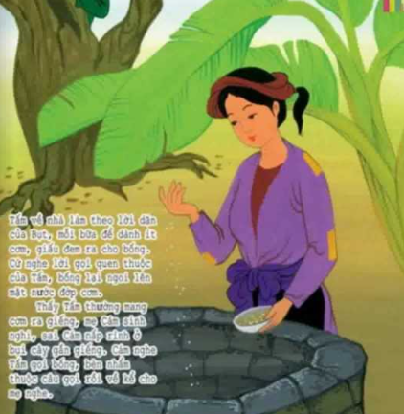
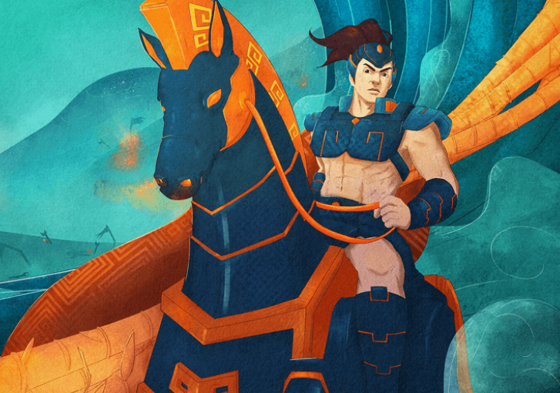
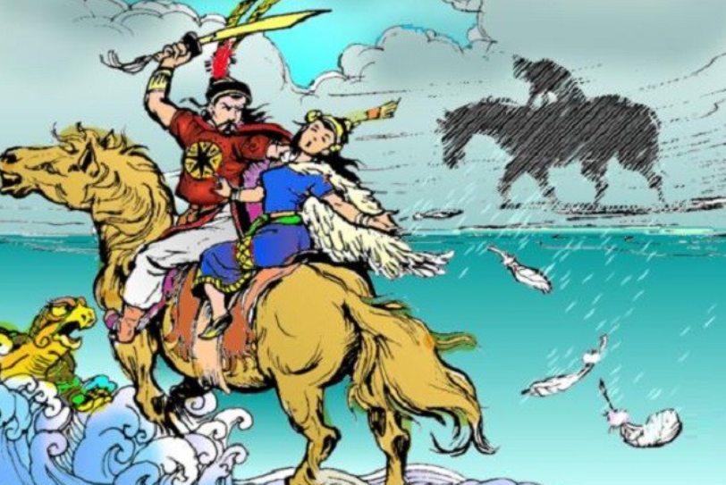
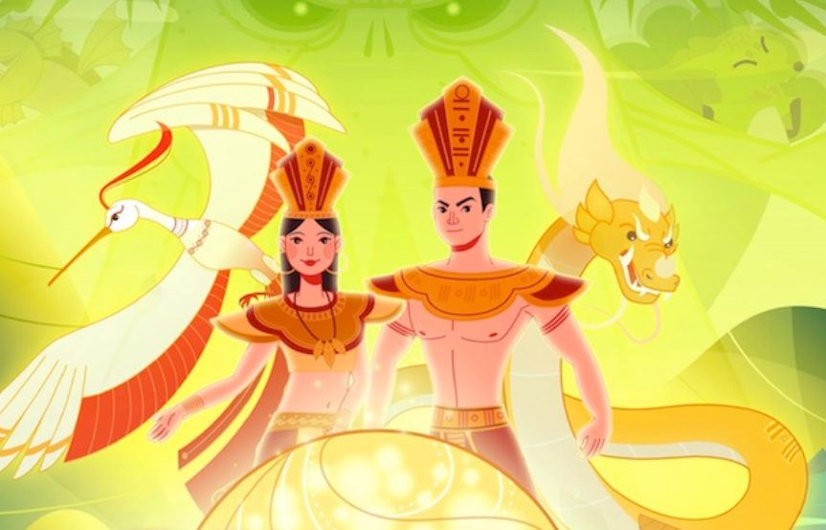
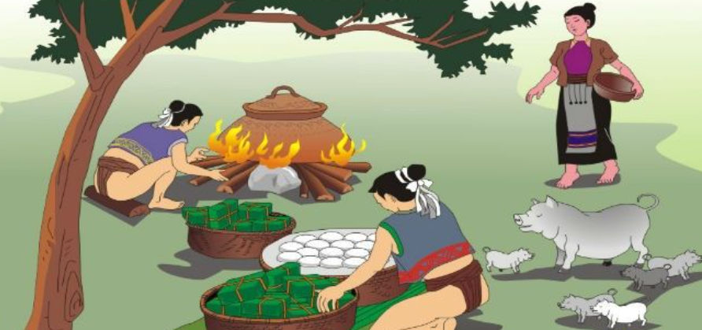
3. TƯ LIỆU TRUYỀN MIỆNG
Em hãy kể một tên một số
truyện truyền thuyết, cổ tích mà em từng nghe hoặc biết.

Slide 20
Theo em, thế nào là tư liệu truyền miệng?
Là những câu chuyện dân gian (truyền thuyết, thần thoại, ca dao, dân ca,...), truyền thuyết được kể truyền miệng từ đời này qua đời khác
Khái niệm
Thường không cho biết chính xác thời gian và địa điểm, nội dung cũng có thể bị thêm bớt, thậm chí nhuốm màu thần thoại, hoang đường.
Đặc điểm

Slide 21
Mở rộng
Tư liệu truyền miệng bao giờ cũng chứa đựng những yếu tố lịch sử, phản ánh một phần hiện thực cuộc sống quá khứ.
Mở đầu các câu chuyện bao giờ cũng có cụm từ “Ngày xửa, ngày xưa...”, “Ở một nơi nào đó”,...
Khi khai thác các loại tư liệu truyền miệng, nhà nghiên cứu phải biết tìm ra cái cốt lõi, cái nhân tố lịch sử trong đó và phối hợp với các loại tư liệu khác đáng tin cậy hơn để phục dựng lại lịch sử.

Slide 22
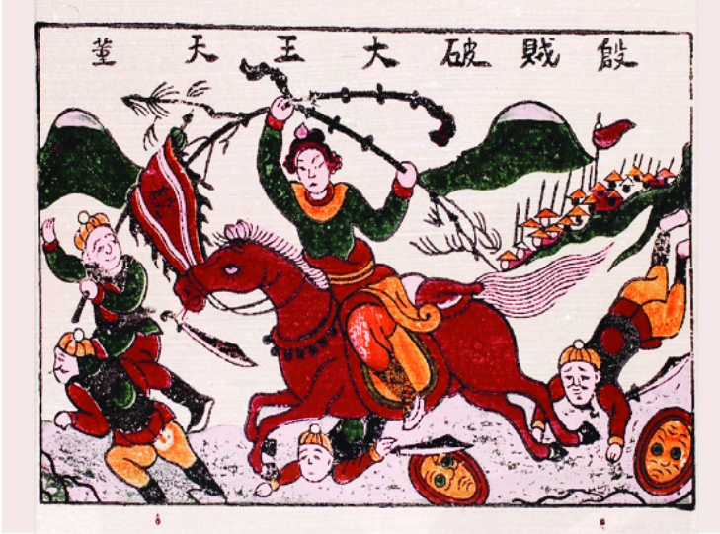
Quan sát Hình 5
Em liên tưởng đến truyền thuyết nào trong dân gian?
Truyền thuyết Thánh Gióng.
Bức tranh mô tả cảnh Thánh Gióng nhổ tre đánh giặc Ân tan tác.

Slide 23
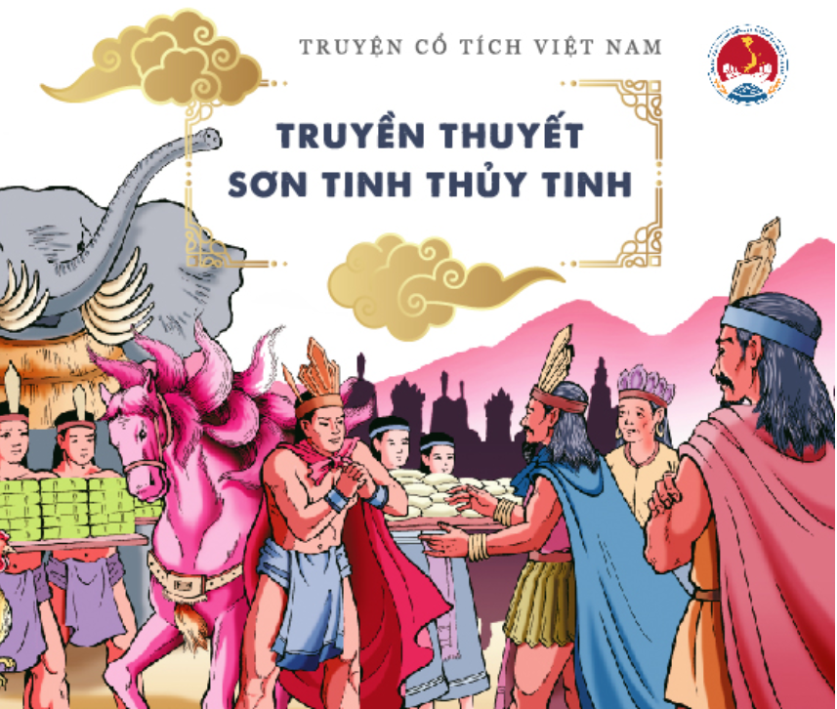
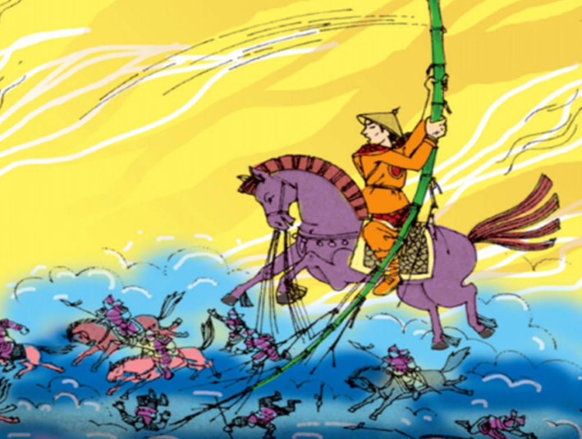
Thảo luận và trả lời câu hỏi
Em hãy kể vắn tắt nội dung truyền thuyết Sơn Tinh - Thuỷ Tinh, Thánh Gióng,...Chỉ ra các yếu tố mang tính lịch sử thông qua mỗi truyền thuyết đó.

Slide 24
4. TƯ LIỆU GỐC
Em hiểu thế nào là tư liệu gốc?
Là nguồn tư liệu liên cung cấp những thông tin đầu tiên, trực tiếp về sự kiện lịch sử.
Đây là nguồn sử liệu có giá trị lịch sử xác thực và đáng tin cậy nhất khi tìm hiểu lịch sử.

Slide 25
Lưu ý
Tư liệu gốc
Cung cấp những thông tin trưc tiếp
Cung cấp những thông tin đầu tiên
Những thông tin đó do người tham gia hay chứng kiến trực tiếp cung cấp
Lần đầu tiên sự kiện đó được đề cập tới thông qua tư liệu

Slide 26
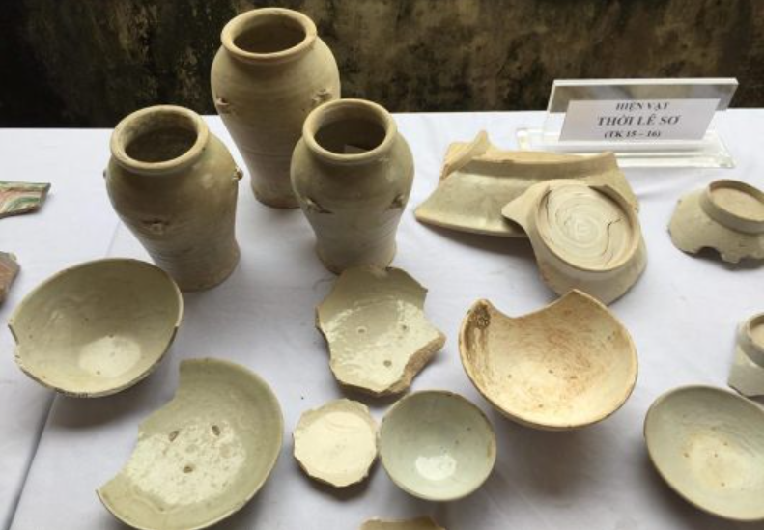
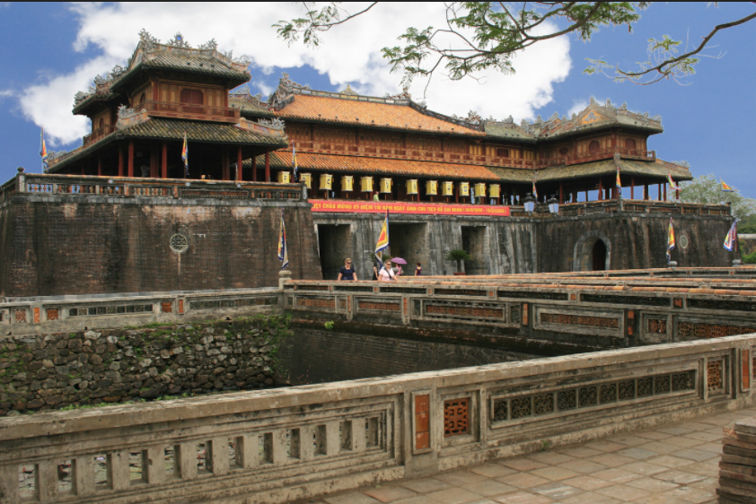
Một số hình ảnh về tư liệu gốc
Mảnh ngói thời Lê Sơ
tráng men xanh
Cố đô Huế

Slide 27
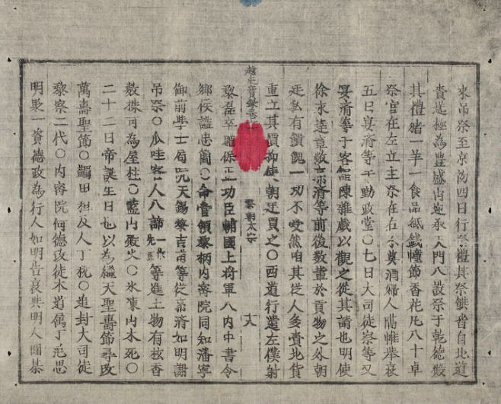
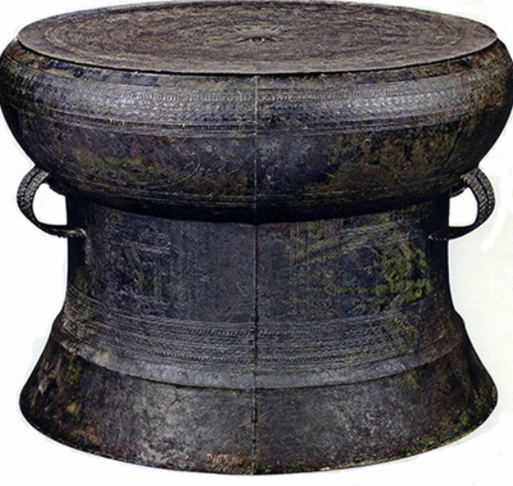
Đại Việt sử kí toàn thư
Trống đồng Đông Sơn

Slide 28
Mở rộng
Tư liệu gốc: Cả ba loại tư liệu trên đều có những nguồn gốc, xuất xứ khác nhau. Được tạo nên từ những người tham gia, chứng kiến sự kiện, biến cố đã xảy ra, hay là sản phẩm của chính thời kì lịch sử đó.
Tư liệu phái sinh: Những tài liệu được biên soạn lại dựa trên các tư liệu gốc.

Slide 29
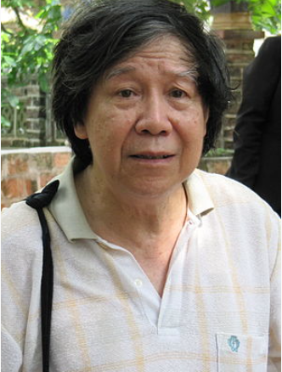
Thảo luận và trả lời câu hỏi
Các nhà nghiên cứu lịch sử có vai trò như thế nào?
Vì sao họ được ví như những “thám tử”?
Muốn biết và dựng lại lịch sử trong quá khứ, các nhà nghiên cứu phải đi tìm tòi các bằng chứng, sau đó khai thác, phân tích, phê phán,... về các tư liệu đó, giải thích và trình bày lại lịch sử theo cách của mình.
Nhà sử học Lê Văn Lan

Slide 30
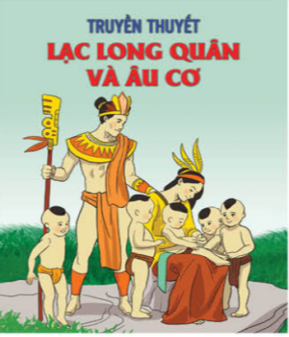
Luyện tập – Trả lời câu hỏi trắc nghiệm
Đây là nguồn tư liệu nào?
Tư liệu truyền miệng
Tư liệu chữ viết
Tư liệu hiện vật
Tư liệu truyền miệng

Slide 31
Nguồn sử liệu nào có giá trị lịch sử xác thức và đáng tin cậy nhất?
A
Tư liệu chữ viết
Tư liệu truyền miệng
C
B
D
Tư liệu gốc
Tư liệu hiện vật

Slide 32
Luyện tập mở rộng
Một chiến sĩ đã từng tham gia chiến
đấu trong chiến dịch Điên Biên Phủ, viết
về các trận đánh diễn ra như thế nào có được coi là tư liệu gốc không? Vì sao?
Chiến sĩ đã viết về các trận
đánh diễn được coi là tư liệu gốc:
đó là người tham gia và
chứng kiến sự kiện, biến cố đó.

Slide 33
Hướng dẫn về nhà
Trả lời các câu hỏi
1,2,3,4 SGK trang 13
Đọc trước Bài 3 –
Thời gian trong lịch sử

Slide 34
CẢM ƠN CÁC EM
ĐÃ LẮNG NGHE BÀI GIẢNG!

